Slide 1
前台
后台
1
创建一个客户
客户信息 包括 公司名地址等
客户信息统计功能，查询
2
客户的历史记录
需要工厂确认， 支付 运输
工厂确认
3
运输时间跟踪
运输
4
退货
退货系统
5
经销商灯具订购系统
6
库存显示

Slide 2
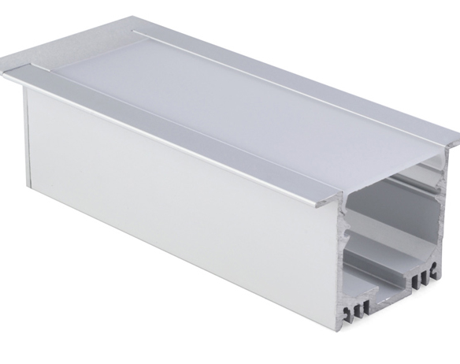



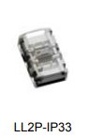
前台页面显示数据
后台页面显示数据包括前台数据
可以插入3个pdf
产品编号
Part No
图像
Image
产品名称
Product name
描述
Description
数据表
Datasheet
供货情况
Availability
价格
Pricing (CAD)
库存数量
Stock quantity
正在入库数量
Ready to stock
预计销售天数
Estimated sales days
采购数量
Purchase quantity
制造商
MF
邮件发送设置
Mailing settings
产品种类
Product Category
56
10
100
shlsj@gmail.com
灯型 led profiles
L0001
576
Led pofile
L 4972
文字
In Stock
45
灯条 led strip
Led strip
D897
D897
In Stock
电源 driver
Non-dimmable
Driver
LPV-35-24
电线配件
Accessories wiring
wiring
Crystal wiring
White lights
ACCESSORIES
STANDARD

Slide 3
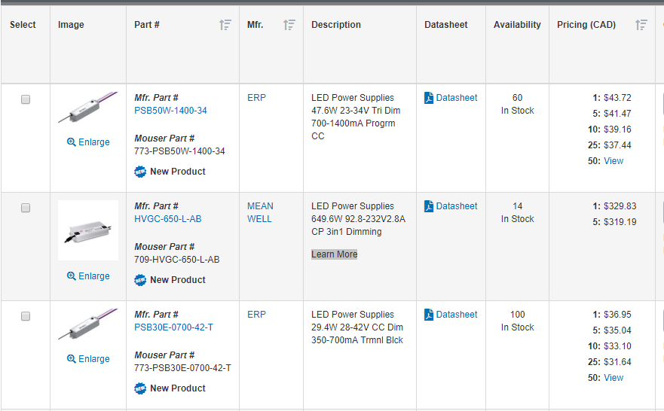
参考网站
https://www.mouser.ca/Power/Power-Supplies/LED-Power-Supplies/_/N-axgjt/

Slide 4
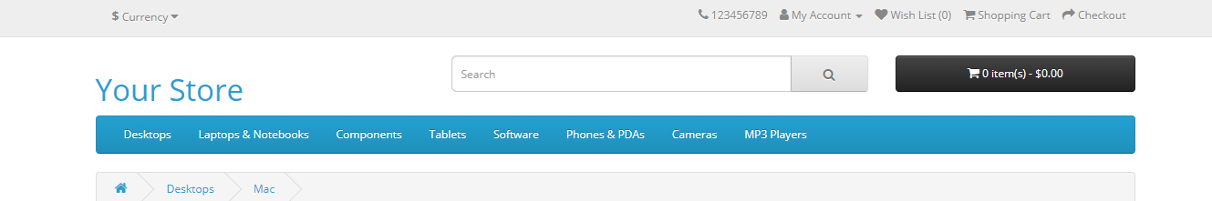
Price list for all of product
1 点击 price list for all of product 可以显示产品价格
2 所有黄色表示出的 为固定的数据，不可以改变，
其他图片以及文字数字都可以从数据库中调取
3 前台显示页面说明
产品铝型灯型 灯条 电源 和配件 每类大约有30个产品
4 后台 的SPC ACCESSORIES STANDARD这个是特殊配件需要在后台添加，
不要在前台添加

Slide 5
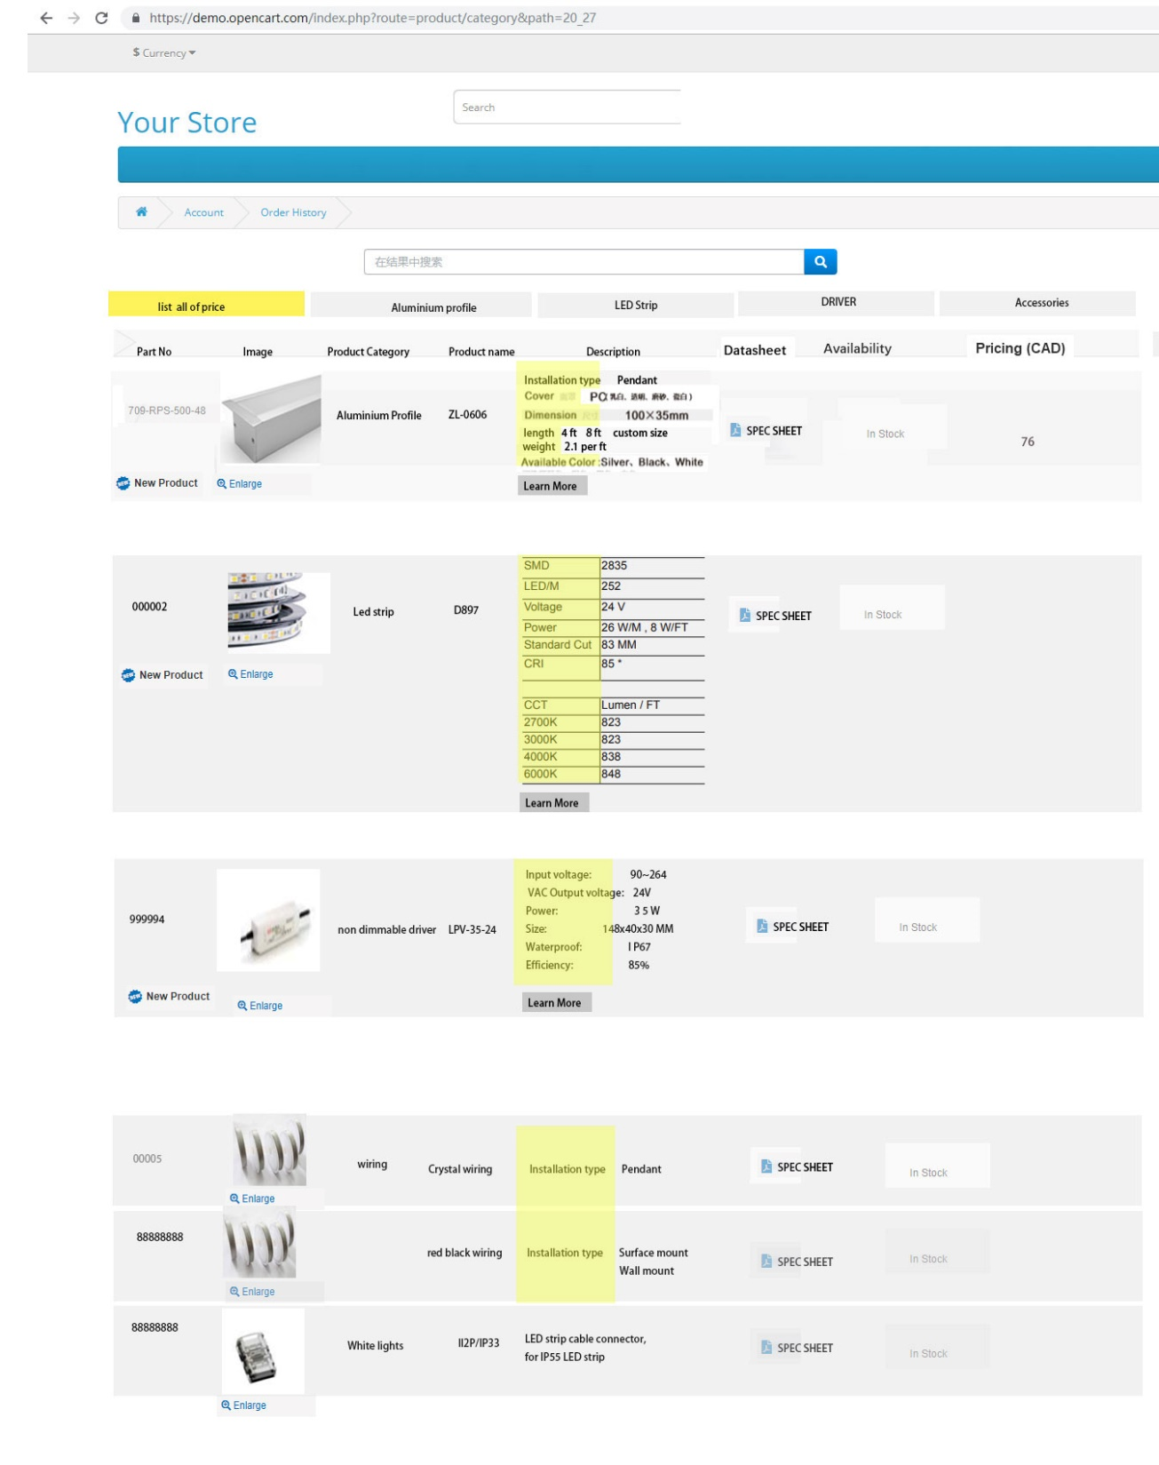
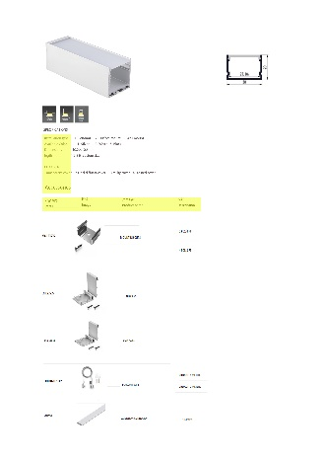
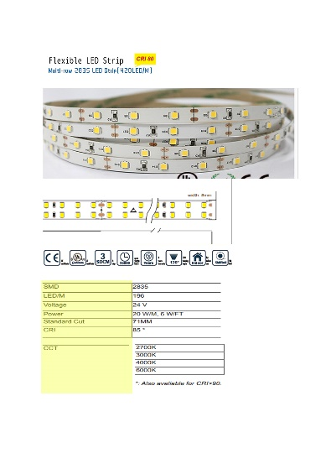
前台显示报价
点击 可以转到
下一页面
不能弹出页面
Learn More
点击 可以弹出PDF

Slide 6



Slide 7
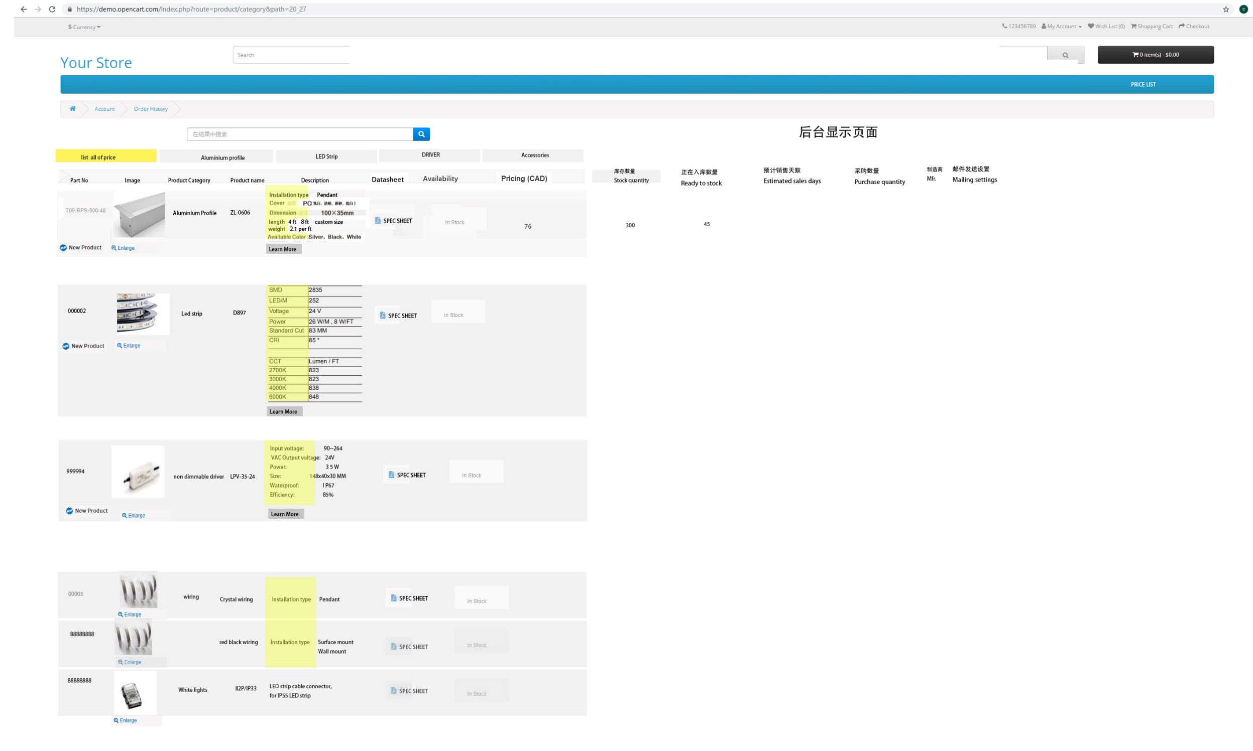
后台显示报价参考页面
https://www.mouser.ca/Power/Power-Supplies/LED-Power-Supplies/_/N-axgjt/

Slide 8
SPC ACCESSORIES STANDARD这个是特殊配件需要在后台添加，不要在前台添加
产品编号
Part #
产品名称
Product name
数据表
Datasheet
供货情况
Availability
Pricing (CAD)
图像
Image
产品种类
Product Category
描述
Description
有库存
电源盒 j=box
包装盒子 box
logo塑封袋
logo胶带

